Slide 1
Örnek Ders Adı
Örnek Ders Modülü Adı Author: Dr. Öğr. Üyesi Uğur CORUH

Slide 2
CE103 Algoritma ve Programlama I
Hafta-1 (Veritabanı Sistemleri)
Bahar Dönemi, 2022-2023
İndir DOC, SLIDE, PPTX

Slide 3
Anahat
Veritabanı ve İlişkisel Veritabanı Anlamak
Veritabanı Tasarımı

Slide 4
Veritabanı

Slide 5
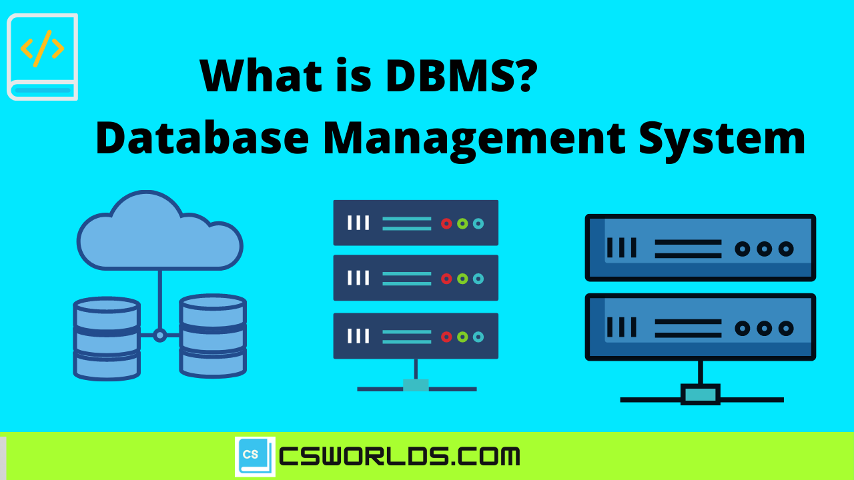
Veritabanı
Veritabanı nedir? 1-) Veritabanı düzenli bilgiler topluluğudur. 2-) Bilgisayar ortamında saklanan düzenli verilerdir. 3-) Bilgisayar terminolojisinde, sistematik erişim imkanı olan, yönetilebilir, güncellenebilir , taşınabilir, birbirleri arasında tanımlı ilişkiler bulunabilen bilgiler kümesidir. 4-) Bilgisayarda sistematik şekilde saklanmış, programlarca işlenebilecek veri yığınıdır. —
VTYS
Veri Tabanı Yönetim Sistemi nedir? Veri tabanı tanımlamak, yaratmak, yaşatmak ve veri tabanına denetimli erişim sağlamak için kullanılan yazılım sistemidir.
bg right:50% h:300px

Slide 6
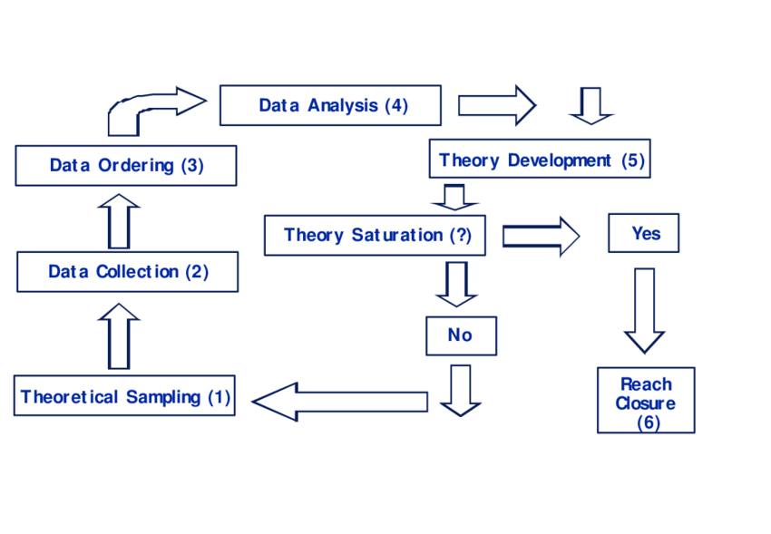
VTYS
VTYS’ler aşağıdaki bilgileri barındırmaktadır; İlişkili olan veriler ve veriye ulaşmak için gerekli olan yazılımlar kümesi
bg right:50% h:400px

Slide 7
VTYS
Veritabanı Sistemlerinin Üstünlükleri Verinin tekrarlanmasını önler.Veritabanı sistemleri alt sistemler arasında ilişki kurulması ve birçok uygulamada verilerin aynı veritabanı içersinde ortak olarak tasarlanmasını öngörür.

Slide 8
VTYS
Veritabanı Sistemlerinin Üstünlükleri Verilerin tutarlı olmasını sağlar.Veri bütünlüğü(data integrity), verinin doğruluğunu ve tutarlığını ifade etmektedir. Veri girişlerine kısıtlar konularak sadece istenilen aralıkta değer girişi sağlanabilir.

Slide 9
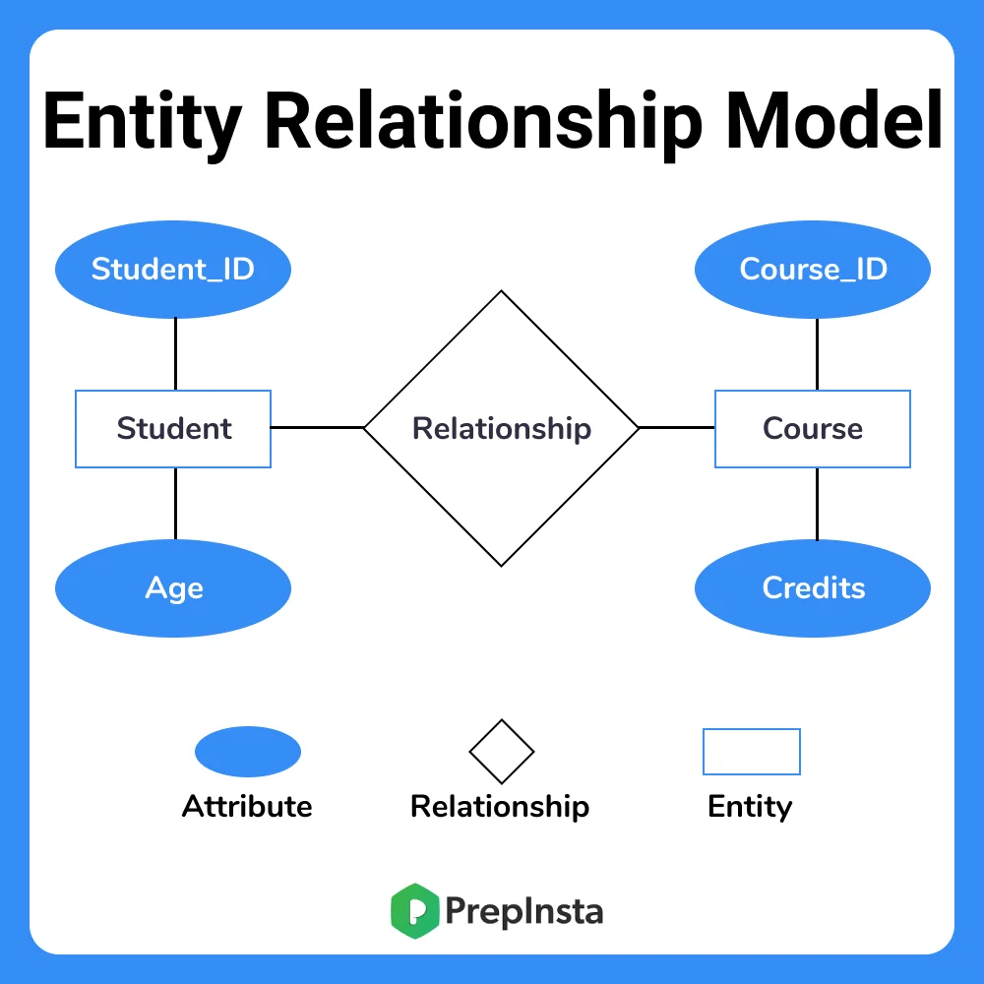
Varlık-İlişki Modeli
Veri çözümleme ve modellemede ilişkilerin ortaya konması için kullanılan araçtır.Varlık: Bir alan içersinde diğer nesnelerden ayırt edilebilen bir şey yada “nesne”. Niteliklerin kümesi tarafından tanımlanır. İlişki: Birden fazla varlığın arasındaki bağıntı-ilişki.
bg left:50% h:500px

Slide 10
İlişki ve İlişki Kümeleri
Varlıklar arasındaki bağlantıya ilişki adı verilir.örneğin “Burak” varlığı ile “Dersler” varlığı arasından ilişki vardır. İlişki kümesi, aynı türdeki ilişkilerin kümesidir,bu ilişki kümesi R ile gösterilir.

Slide 11
Referanslar
https://avesis.erdogan.edu.tr/ugur.coruh
https://www.linkedin.com/in/ugurcoruh/
https://csworlds.com/what-is-dbms-database-management-system/
https://prepinsta.com/dbms/entity-relationship-model-er-model/

Slide 12
$Hafta−2−Son$

